Slide 1
Projektový management
Blok 2

Slide 2
Plán pro dnešek
Úvod a individuálních tvorba příkladu na LRM (cca 30 minut)
Rady k realizační části úkolu v Promisu (cca 20 minut)
1. část o zahájení a řešení rozsahu projektu atd. (cca 50 minut)
pauza
2. část o plánování času, řešení rizik atd. (cca 50 minut)
3. část o řízení a kontrole i ukončení projektu (cca 50 minut)

Slide 3
Úkol na logickou rámcovou matici
Vzít si šablonu (soubory v IS), vyplnit a do cca 12,40 nahrát do „Odevzdávárny“ (v IS v MKH_PRMG) pojmenované „Úkol 1 – LRM (2.12.)“.
Očekávání ohledně vyplnění:
alespoň 3 rozumné záměry se souvisejícími položkami
správně definovaný cíl se souvisejícími položkami
rozpad na cca 3-5 výstupů se souvisejícími položkami ve sloupcích
rozpad jednoho výstupu na 3-5 činností se správně vyplněnými souvisejícími položkami
u předpokladů dvě položky patřící (logickou a věcnou provazbou) do každého řádku
alespoň dvě rozumné věci, co projekt neřeší a dva podstatné předpoklady

Slide 4
Rady k realizační části Promisu

Slide 5
1. část
Zahájení a plánování projektu

Slide 6
PŘEDPROJEKTOVÁ FÁZE
Studie příležitosti
FÁZE ŘÍZENÍ PROJEKTU
Zahájení
POPROJEKTOVÁ FÁZE
Přínosy
Lessons learned
Studie proveditelnosti
Strategie
Plánování
Realizace + kontrola
Ukončení
CPM
Logický rámec
Gantt
WBS
Analýza stakeholderů
Analýza rizik

Slide 7
Zahájení

Slide 8
Minimum pro zahájení projektu
cíl – je dobře stanoven? Není vágní? Lze s tím ještě něco dělat?
zakládací listina projektu
  formalizuje existenci projektu – jak?
  přiděluje manažerovi projektu pravomoci pro použití zdrojů
  definuje odpovědnost manažera za naplnění požadavků projektu
přidělení zdrojů
kick – off meeting

Slide 9
Plánování (1.část)

Slide 10
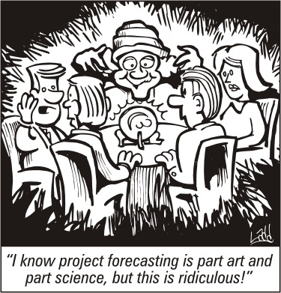

Slide 11
Co je třeba plánovat?
výstupy (rozsah, hranice projektu)
technologii a metody
zdroje
náklady
čas
…

Slide 12
Plánování rozsahu = Work Breakdown Structure (WBS)
CO chceme v projektu udělat? (ne JAK)
hranice projektu
definuje 100 % rozsahu projektu
na základě toho zjišťujeme JAK
cíl → výstupy → pracovní balíky
obrana proti „přetečení“ obsahu (scope creep)

Slide 13


Slide 14
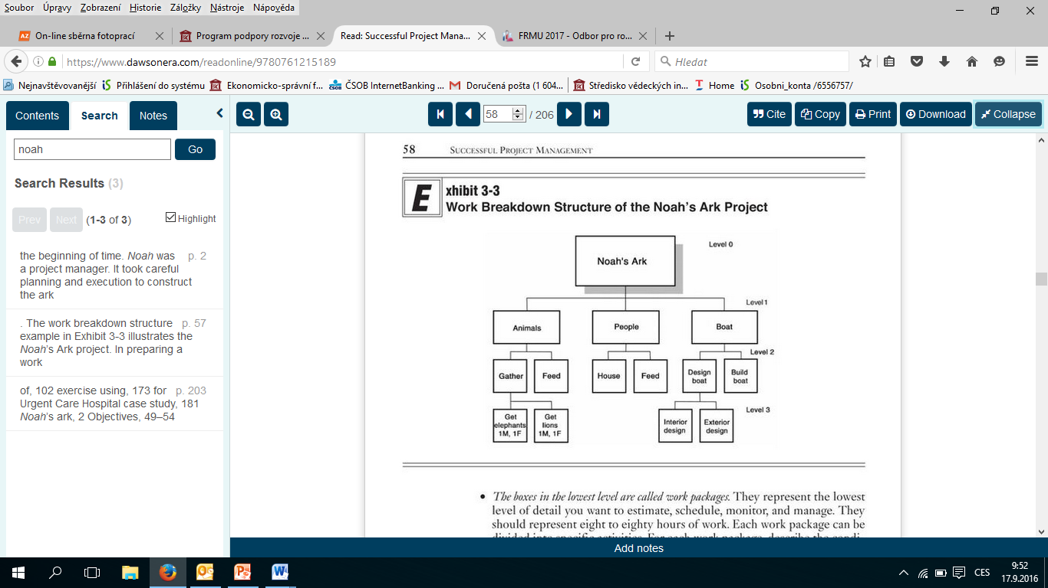
WBS

Slide 15
Je vaše WBS správně?
na nejnižší úrovni je vše, co je potřeba udělat k naplnění projektového cíle
je možné přiřadit odpovědnost za pracovní balíky
lze odhadnout náklady a čas pracovních balíků
lze měřit dokončenost pracovních balíků
zahrnuje náklady na Vás (projektového manažera)! (řízení a administraci projektu)

Slide 16
RASCI matrix – pro velké projekty
R – responsible
A – accountable
S – support
C – consulted
I – informed

Slide 17
RASCI matrix
 | Noe | Manželka | Asistent
Sloni jsou na Arše | A | I | R
Lvi jsou na Arše | A | I | R
Vnitřní uspořádání lodi hotové | A,R | C | I
R – responsible
A – accountable
S – support
C – consulted
I - informed

Slide 18
2. část
Plánování projektu

Slide 19
Plánování (2.část)

Slide 20
Plánování času a zdrojů
JAK, ne CO
definuje v jakých termínech a časových sledech budou práce na projektu probíhat
aktivity založené na WBS nebo logickém rámci

Slide 21
Plánování času a zdrojů
Hlavní nástroje:
Ganttův diagram
    + přehlednost
    + jednoduchost konstrukce
    - neukazují přehledně závislosti mezi úkoly (činnostmi)
    - změna v délce jedné činnosti se většinou (automaticky) nepromítne do zbývající části
    CPM – critical path method – kritická cesta
    + souhrnně prezentuje souvislosti
    + umožňuje hledat alternativy
    + definuje kritickou cestu
    - složitost
    - nepřehlednost
The time is the only thing that cannot be bought☺

Slide 22
Odhadování
Plánovací poker
Window method ☺
Top-down, Bottom-up
Groupe estimation technique (Delphi, Crawford´s slip etc.)
Expert guess (SME)
Comparative or analogous estimation
PERT – uses Three-point estimating
Planning poker

Slide 23
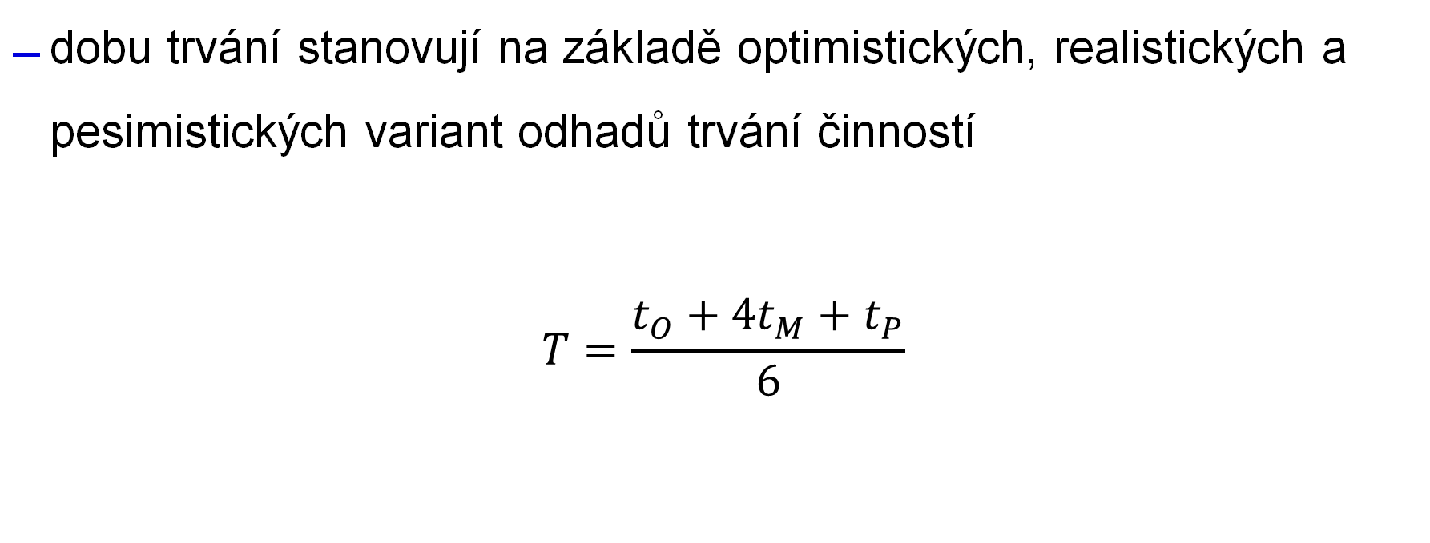
Odhadování - Three-point estimating
dobu trvání stanovují na základě optimistických, realistických a pesimistických variant odhadů trvání činností
$$T=\frac{t_{O}+{4t}_{M}+t_{P}}{6}$$

Slide 24
Critical Path Method
CPM
An algorithm for scheduling a set of project activities
Why we need it? It provides us with:
  Project finish date
  Activities that can float in the schedule
  Activities that cannot float - RISK

Slide 25
Critical Path Method - Inputs
What do we need to use CPM?
Network diagram including relations among activities
Activities duration estimates
Demands for resources for each activity
Key dates

Slide 26
CPM – how to describe a nod (an activity)
ES – early start - the earliest date a task can start
EF – early finish - the earliest date a task can be completed
LS – late start - the latest date a task can start without delaying the project finish date
LF – late finish - the latest date a task can finish without delaying the project finish date
ES | Total float | EF
Duration (days) | Activity
LS | Free float | LF

Slide 27
Critical Path Method
How to calculte the project´s finish date?
Forward pass calculation (Early Start and Early Finish) – searching for a maximum of early finish of immediate predessesors = early start of an activity
Backward pass calculation (Late Start and Late finish) – searching for a minimun of early start of immediate successors = late finish of an activity

Slide 28
CPM example
A
2
C
1
E
4
Start
Finish
B
5
D
6
F
2
Forward pass (early start+duration= early finish) – searching for a maximum of early finish of immediate predessesors = early start of an activity
Backward pass – searching for a minimun of early start of immediate successors = late finish of an activity

Slide 29
Why are we doing this? ☺
The purpose of backward pass is to find a float
  Float (slack) – the amount of time an activity can be delayed or lenghtened
  Total float – the amount of time an activity can be delayed without extending the overal project´s completion time
  Free float - the amount of time an activity can be delayed without delaying the early start date of its subsequent tasks

Slide 30
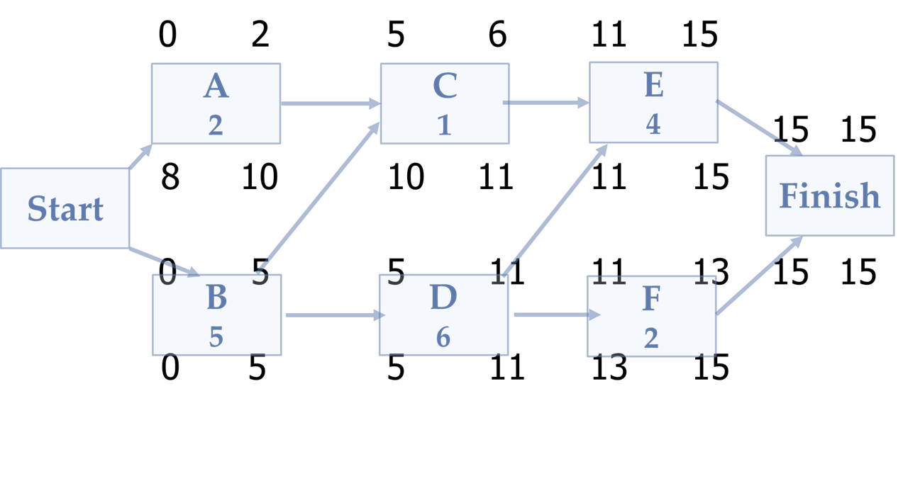
Total Float: CPM example
What is the total float for activity A in our example?
Total float – the amount of time an activity can be delayed without extending the overal project´s completion time

Slide 31
Free Float: CPM example
What is the free float for activity A in our example?
What about activity C and D?
Free float - the amount of time an activity can be delayed without delaying the early start date of its subsequent tasks

Slide 32
Critical Path
Is made of activities that cannot be deayed without delaying the whole project
Items on critical path have zero float
Path with longest duration
Can be more than one

Slide 33
Can you find the critical path?

Slide 34
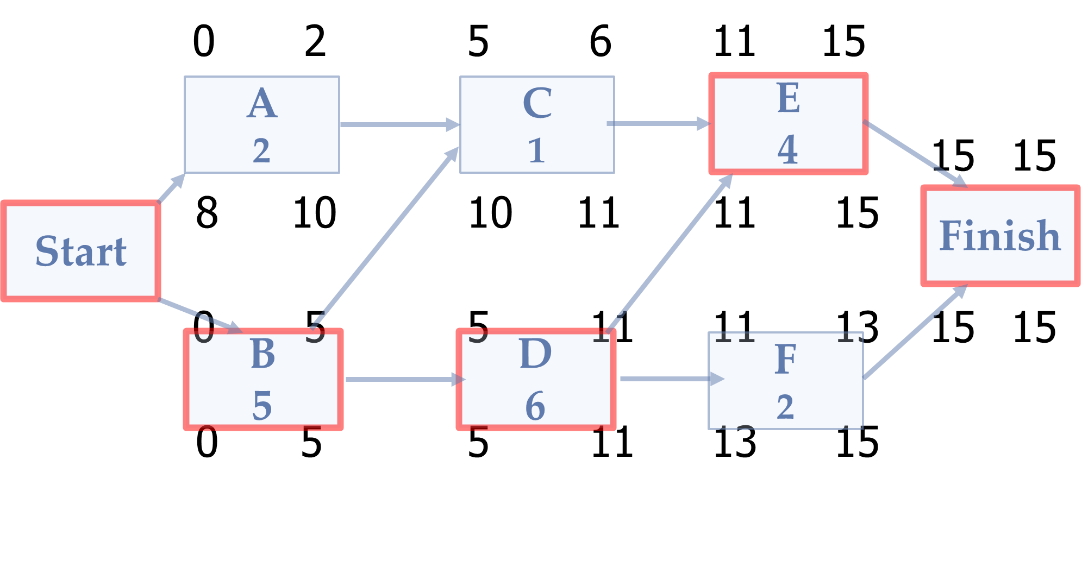
Yes, you can☺

Slide 35


Slide 36
Plánování času a zdrojů
Optimalizace plánu
Konflikty zdrojů
Fast-tracking
Crashing
Resource Leveling
Resource Smoothing

Slide 37
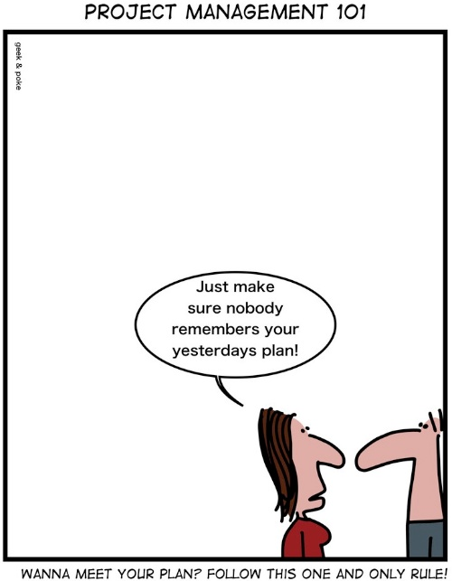

Slide 38
Na co si dát pozor
syndrom studenta (boj s prokrastinací)
milníky a tasky
s kým odhadujete a řešíte rizika ☺ - diverzifikace
rezervy (někdy je třeba je schovat;-)
…

Slide 39

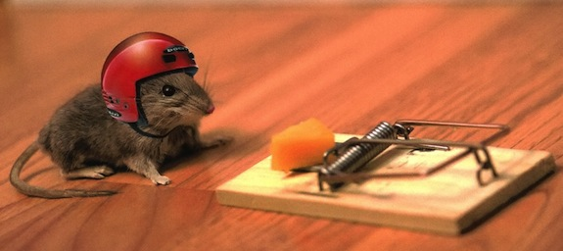
Analýza a řízení rizik
Co je riziko?
blog.sandglaz.com
www.hypebot.com

Slide 40
Analýza a řízení rizik
každý projekt má určité množství rizik, se kterými je třeba pracovat (a spoustu, se kterými to třeba není)
risk management neboli řízení rizik – identifikace, analýza a zvolení strategie/práce s rizikem
cílem je minimalizace negativních rizik a snaha o využití pozitivních

Slide 41
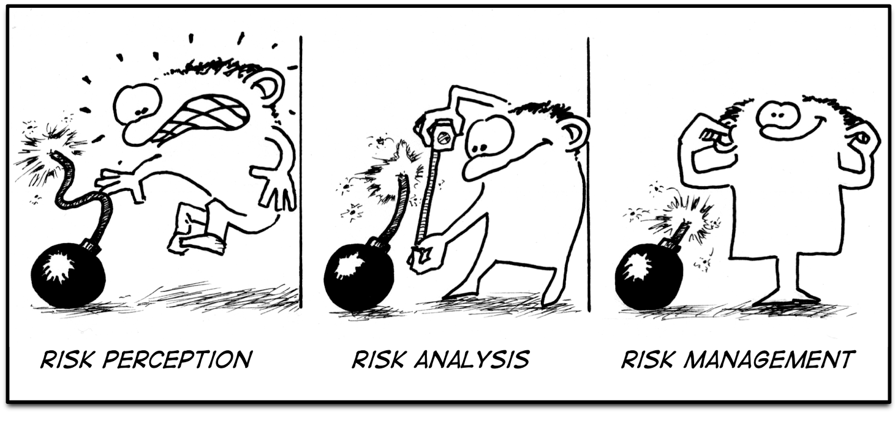

Slide 42
Identifikace rizika
Analýza rizik
co může nejít podle plánu? Co se může pokazit? Jaké jsou příležitosti?
externí, interní
zdroje informací: minulé projekty (je k dispozici?), myšlenkové mapy, etc.
jasná formulace rizika
hrozba – scénář - dopad

Slide 43
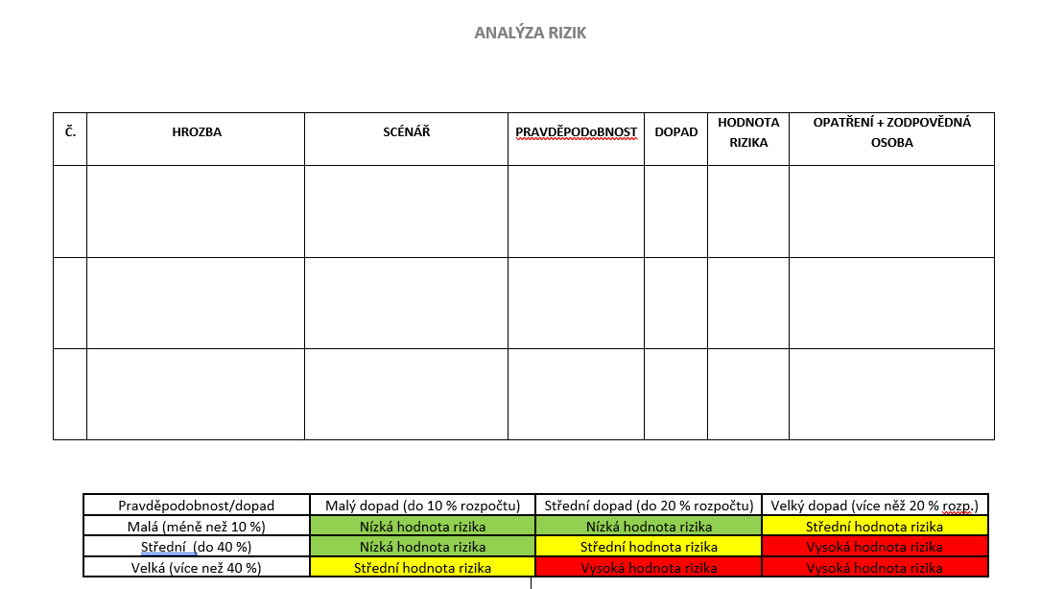

Slide 44
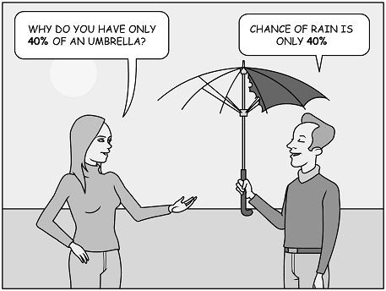

Slide 45
Práce s riziky
Vyhnout se
Přesunout, sdílet
Zmírnit
Akceptovat
„Plán B“

Slide 46
3. část
Realizace a ukončení projektu

Slide 47
Realizace a kontrola

Slide 48
Realizace projektu
Plán projektu schválen
Rozpočet, harmonogram, WBS – baseline
Plány – rizika, zainteresované strany
Kick-off meeting
  “If everything seems under control, you're not going fast enough.” (M. Addretti, winner of the 1978 Formula One World Championship)

Slide 49
Realizace projektu
Reportování
Srovnávání skutečnosti s plánem
  Procenta dokončenosti
  Project status/stage
  Milestones trend analysis
  Earned Value Management (EVM)

Slide 50
Earned Value Management - EVM
A way to measure and evaluate the project performance
Compares the amount of work planned with what is actually accomplished to determine whether the project is on the track
Appropriate for projects with more or less stable scope (investment property construction etc.)

Slide 51
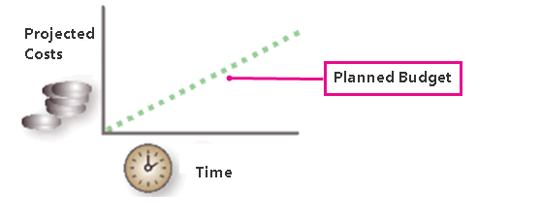
EVM: Planned Value
Planned value (PV)
the planned cost of work scheduled to be done in a given time period

Slide 52
EVM: Planned value
EXAMPLE
According to the plan, 3 employees should work on the task for 12 days.
Control time: after 6 days
Planned value (at a control time) is _____ mandays.

Slide 53
EVM: Earned Value
Earned value (EV)
the planned cost of work actually performed in a given time period
the amount of EV is determined by totaling the cost estimates for the activities that were actually completed in the time period.
EXAMPLE: According to the plan, 3 employees should work on the task for 12 days.
75% of the task is ready on the control day 6.
Earned value is _____ mandays.

Slide 54
EVM: Actual cost
Actual cost (AC)
determined by totaling the expenditures for the work performed in a given time period
EXAMPLE
According to the plan, 3 employees should work on the task for 12 days.
Report from the responsible employee (on a control day 6): “We worked on the task according to the plan, but one colleague fell ill the third day. So from the fourth day there are only two of us working on the task.”
Actual cost is ______ mandays.

Slide 55
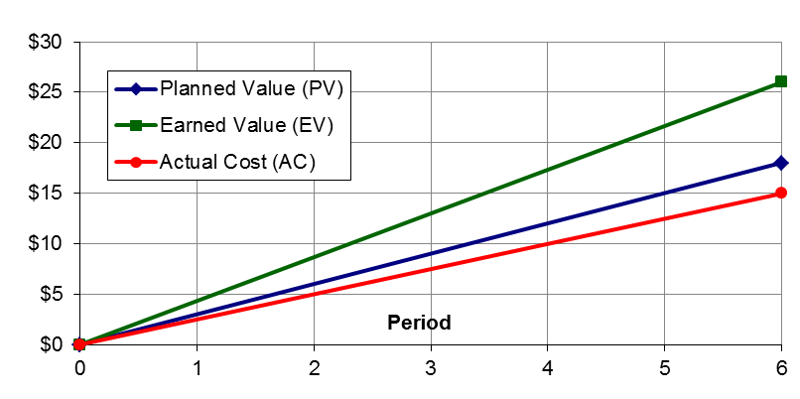
PV, EV, AC
USEFUL TEMPLATE: http://www.vertex42.com/ExcelTemplates/earned-value-management.html

Slide 56
VARIANCES
Schedule variance (SV) the difference between the planned and the actual work completed
SV=EV-PV
Ahead/behind the schedule?
Cost variance (CV)
the difference between the planned cost and the actual cost of work completed
CV=EV-AC
Under/over the budget?

Slide 57
INDEXES
SPI – schedule performance index
a ratio of work performed to work scheduled
this ratio is a measure of efficiency in the schedule
SPI=EV/PV
SPI<1 ….. a project is behind the schedule
SPI>1 ….. a project ahead of schedule

Slide 58
INDEXES
CPI – cost performance index
a ratio of budgeted costs to actual costs
this ratio is a measure of cost efficiency
CPI=EV/AC
CPI<1…..the work is costing more than planned
CPI>1…..the work is being produced for less than planned

Slide 59
INDEXES
Provide a quick snapshot of the project´s efficiencies at a given point in time
More valuable when used periodically
Used for forecasting:
  Budget at completion (BAC) - from WBS
  Estimate to complete (ETC)=(BAC-EV)/CPI
  Estimate at completion (EAC)=AC+ETC
  To complete performance index (TCPI)=(BAC-EV)/(BAC-AC)

Slide 60
EVM Exercise
The Project was scheduled to cost €1,500 and was originally scheduled to be completed today. As of today, however, the project has spent €1,350, and it is estimated that only two-thirds of the work has been completed. Calculate the schedule and cost variances and the schedule and cost indices.
SV=
CV=
CPI=
SPI=

Slide 61
Limitations
Quantification of project plan is required (x SW, research)
Project accounting is a necessary prerequisity
90-90 rule
Discretization error
https://www.pmconsulting.cz/pm-wiki/evm-earned-value-management/

Slide 62
Ukončení projektu

Slide 63
Ukončení projektu
Plánované × předčasné ukončení projektu
Akceptace
Předání výsledku projektu
Benefity – měření – později (po projektu)
Hodnocení průběhu projektu + lessons learned

Slide 64
Příklady projektů
Olkiluoto Nuclear Power Plant
BER Airport
New Coke
Elbphilharmonie Hamburg
Hoover-dam

Slide 65
Připomenutí testového úkolu na bloku 3
= úkol na analýzu rizik

Slide 66
Děkujeme! Máte otázky?
Sylva Žáková Talpová Jan Žák
talpova@econ.muni.cz erwin@email.cz

